Slide 1
Dynamic system
Семестровый проект по программе первого курса ЛФИ
Группа Б02-101 Лысенко, Неизвестных, Соколова, Михайлов, Самсонов

Slide 2
Цель
На примере задачи Ситникова познакомится с хаотическими системами
Создать модель по условию задачи,и убедиться в справедливости теории

Slide 3
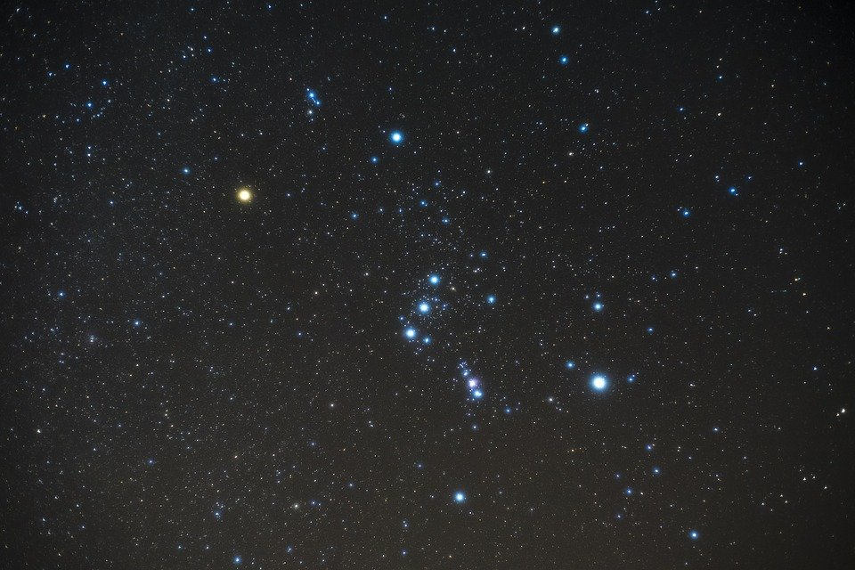
Краткая теория

Slide 4
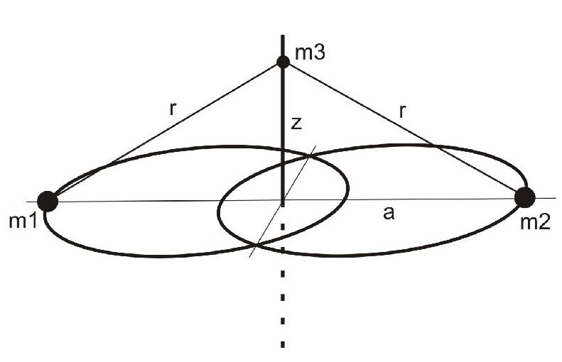
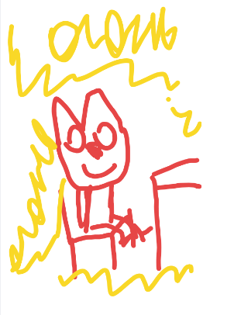
Материалы
2 Массивных тела(m1 и m2)
Масса тела(m3) между ними маленькая
Тело 3 движется по оси z
Для m1=m2 решается,
но в общем случае нет((((
Найдутся в любом доме!

Slide 5
Начинаем кодить😎

Slide 6
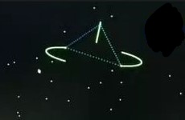
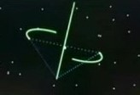
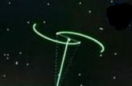
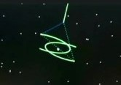
Процесс
Делим обязанности
Лысенко-вычислительная часть Самсонов-главный по визуализации Неизвестных-визуализация данных Михайлов- взаимодействие Соколова- теор модель
Сталкиваемся с трудностями, и решаем их
Получаем результат📈📈📈

Slide 7
Расскажите аудитории, чего вы ожидаете…

Slide 8
Основные трудности
Проблемы…
Сложность представления 3D модели
Сложная теория
Решения...
Наличие двух сильных программистов в команде, и достаточное время на изучение 3D
Поиск информации в иноязычной литературе, а также знания Тимлидера ,полученные на специальном курсе Динамических систем

Slide 9
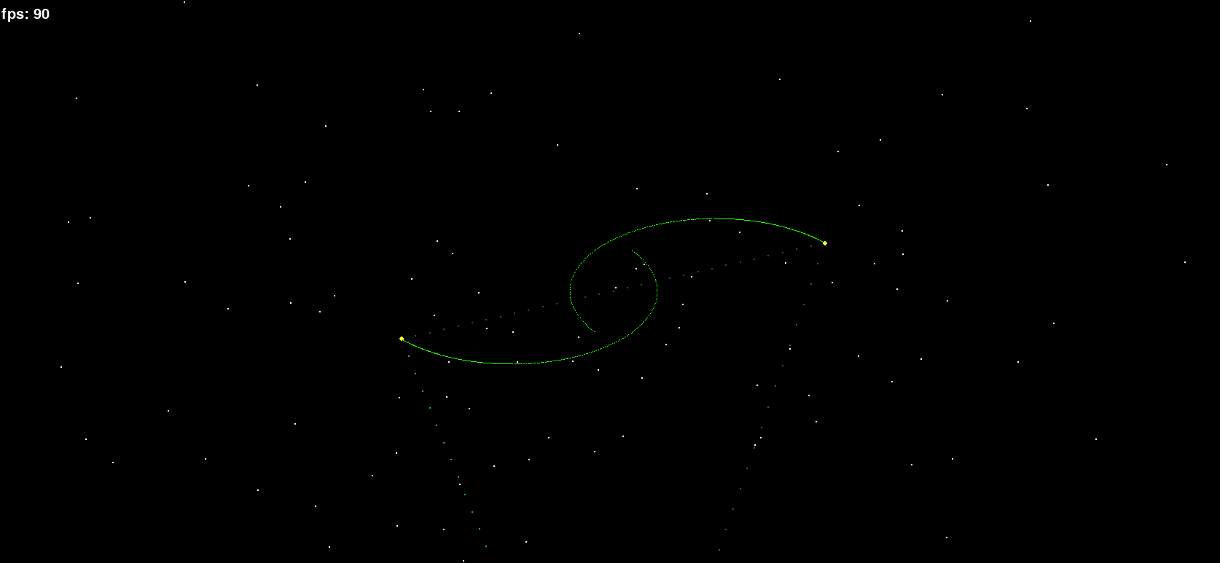
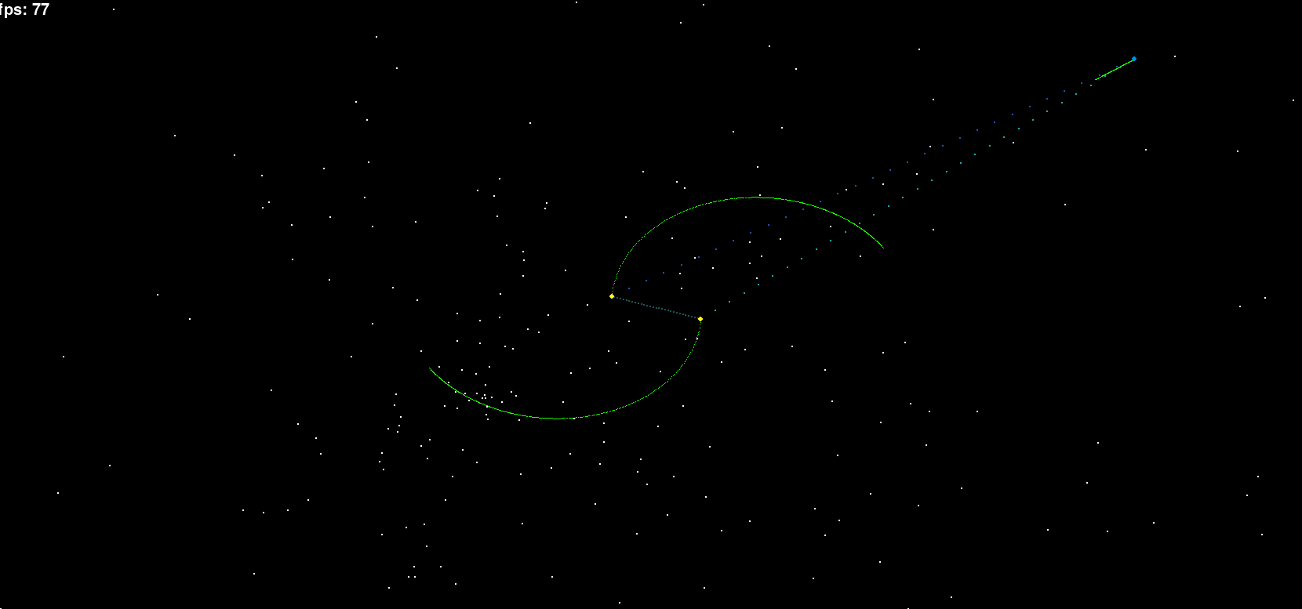
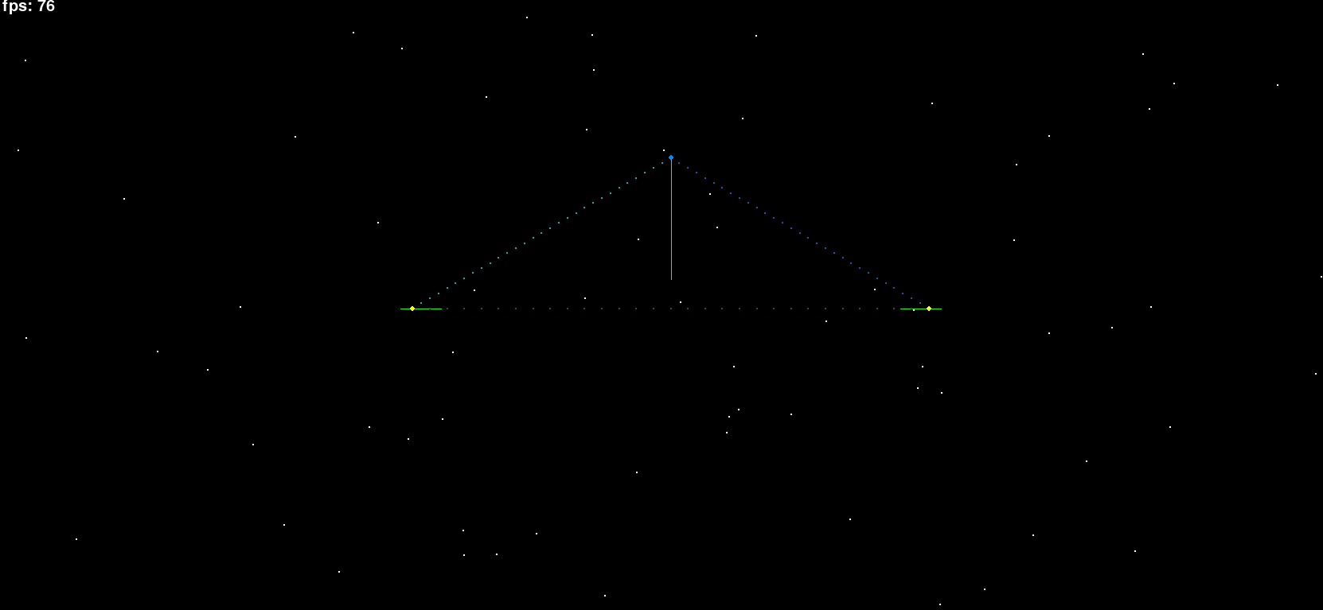
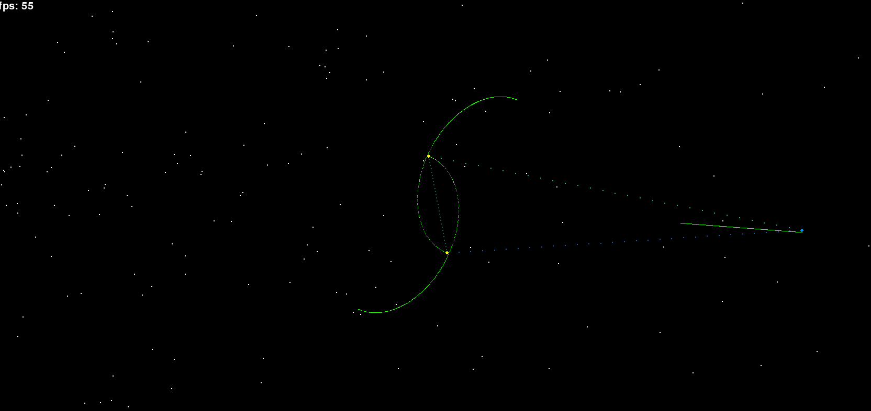

Slide 10
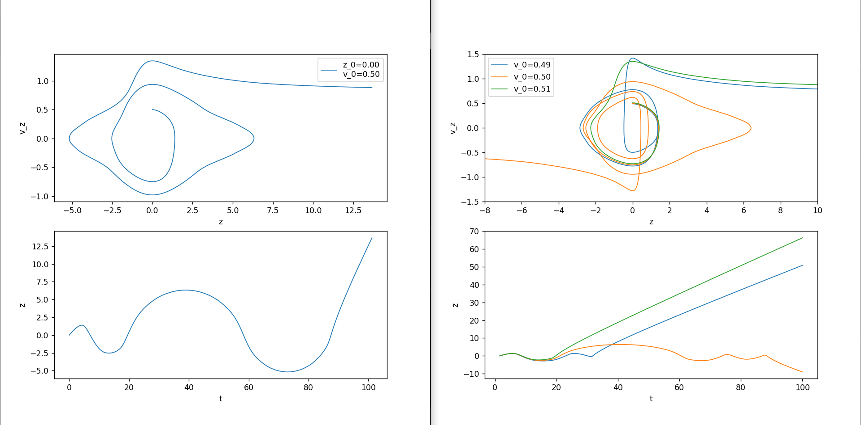

Slide 11
Выводы
Порядочно распределив зоны ответственности, получили порядочный результат для хаотической системы.
Убедились в справедливости теории

Slide 12
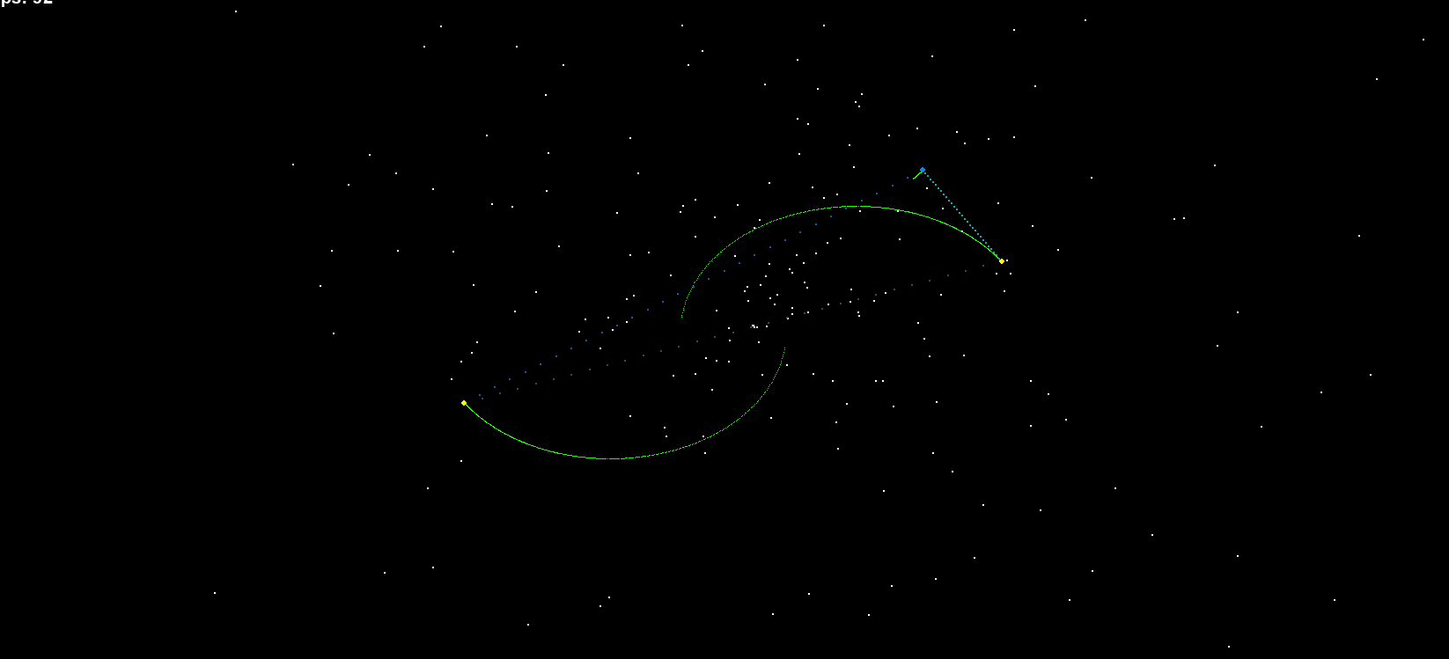
Спасибо за внимание!

